Slide 1
13.3 洛仑兹变换

Slide 2
13.3 洛仑兹变换
宇宙速度的数量级：
结论：在宏观领域中用牛顿力学处理问题已是足够精确了。
如果
，则
为虚数
结论：真空中的光速是一切客观实体的速度极限。

Slide 3
13.3 洛仑兹变换
相对论速度变换
根据洛伦兹变换，可以导出相对论速度变换式。
洛伦兹速度变换满足光速不变性的假设。

Slide 4
13.3 洛仑兹变换
由洛伦兹变换讨论相对论时空
时间量度的相对性（发现在运动参考系中的同一地点）

Slide 5
13.3 洛仑兹变换
由洛伦兹变换讨论相对论时空
长度量度的相对性（发现在同一时间点）

Slide 6
13.3 洛仑兹变换
由洛伦兹变换讨论相对论时空
“同时”的相对性
——事件的先后顺序可能倒置!
若事件1、2间有因果关系
——由因果关系事件先后顺序不可能倒置！

Slide 7
13.3 洛仑兹变换
例13.4 谁先动手：
在一节长为100米的车厢里，A在车厢尾，B在车厢头。火车以0.6c的速度驶过一个站台时，站台上的人先看到A向B开枪，过了0.125微秒后，B向A开枪。问：在车上的乘客看来，是谁先开枪？两人开枪的时间差为多少？
解：

Slide 8
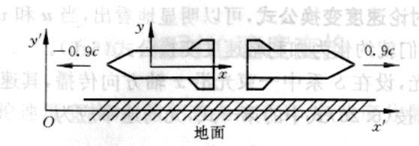
13.3 洛仑兹变换
例13.5 在地面上测到有两个飞船分别以0.9c和-0.9c的速度向相反方向飞行。求此一飞船相对于另一飞船的速度u'_{x}多大？
解：

Slide 9
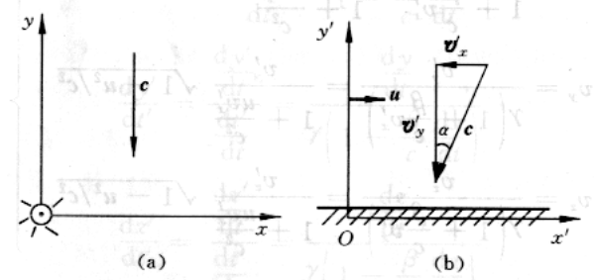
13.3 洛仑兹变换
例13.6 在太阳参考系中观察，一束星光垂直射向地面．速率为c，而地球以速率u垂直于光线运动。求在地面上测量，这束星光的速度的大小与方向各如何？

Slide 10
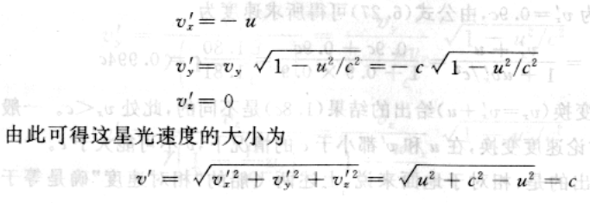
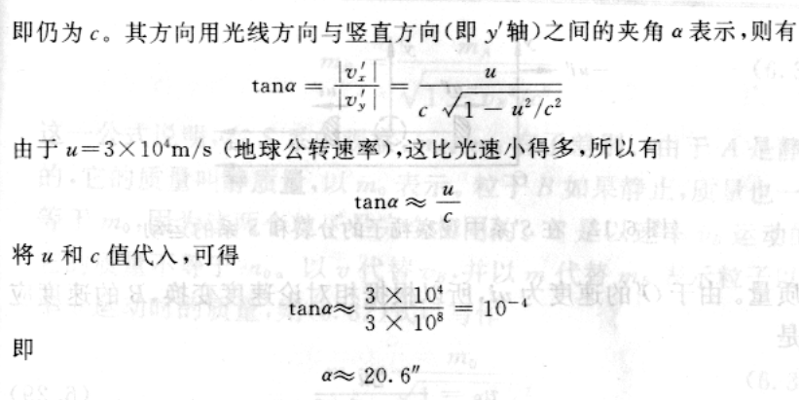
4.3 洛仑兹变换
解：

Slide 11
13.3 洛仑兹变换
例13.7 在惯性系S中，有两事件同时发生在x轴上相距1.0×10³ m处，从S´观察到这两事件相距2.0×10³ m。试问由S´系测得此两事件的时间间隔为多少？
解：

Slide 12
13.3 洛仑兹变换

Slide 13
13.3 洛仑兹变换
例13.8 两宇宙飞船相对于某一惯性系分别以0.7c和0.9c的速率沿同方向（x 轴）飞行。求两飞船的相对速率。
解：
已知：u_{x} = 0.7c , v = 0.9c .
两飞船的相对速率为 0.54 c。

Slide 14
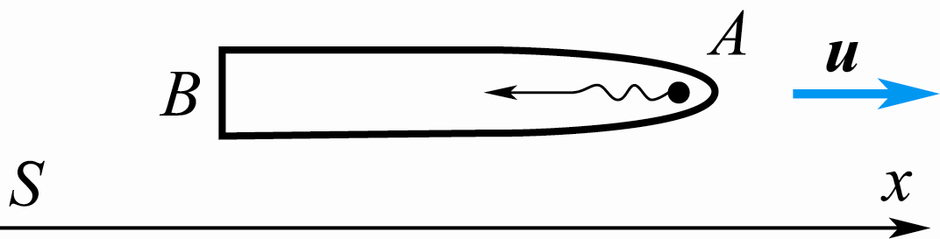
13.3 洛仑兹变换
例13.9 一静止长度为l₀的火箭以恒定速度u相对参照系S运动，如图。从火箭头部A发出一光信号，问：
（1）对火箭上的观测者；
（2）对S系中的观测者；
光信号从A传到火箭尾部B所需经历的时间各是多少？
（列出表达式，并化简）
（1）
（2）

Slide 15
第13章 狭义相对论
13.1 基于绝对时空观的力学理论
13.2 狭义相对论基本原理与时空的相对性
13.3 洛仑兹变换
13.4 相对论动力学原理

Slide 16
13.4 相对论动力学原理
经典动力学及其局限性
经典动力学基本方程
基本方程：
动量守恒定律：
机械能守恒定律：

Slide 17
13.4 相对论动力学原理
经典动力学及其局限性
物理量的定义：
质量(m)：只决定于物体本身，与运动无关
动量（
）：
动能（E_{k}）：

Slide 18
13.4 相对论动力学原理
经典动力学及其局限性
局限性：高速运动时不能适用，不满足相对性原理，即不满足洛仑兹变换下的不变性。
经典动力学的改造：
1）改造物理定律，物理量的定义不变；
2）重新定义相关物理量，物理定律不变。

Slide 19
13.4 相对论动力学原理
相对论质量与动量
设两全同小球，静止质量
A球静止于 ，
B球静止于
A
B
完全非弹性碰撞
且无质量损失
A
B

Slide 20
13.4 相对论动力学原理
S系动量守恒：
系动量守恒：
质量守恒：

Slide 21
13.4 相对论动力学原理
由速度变换式：

Slide 22
13.4 相对论动力学原理
质速关系式：
m₀称为静止质量
质速关系反映了物质与运动的不可分割性
相对论性动量：

Slide 23
13.4 相对论动力学原理
相对论动力学的基本方程
设质点在恒力 F 作用下做加速直线运动。
质点在恒力 F 作用下做变加速运动。

Slide 24
13.4 相对论动力学原理
相对论能量
设某一质点在外力F作用下，由静止开始沿Ox轴做一维运动。
由动能定理：
积分可得：
上式虽从一个特例推出，却具有普遍意义。

Slide 25
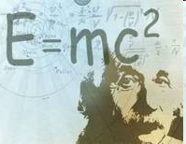
13.4 相对论动力学原理
相对论能量
相对论动能：
相对论总能量：
相对论静能：
结论：如果一个物体的质量 m 发生变化，必然伴随着它的能量 E 发生相应的变化。
相对论把质量守恒与能量守恒结合起来，统一成更普遍的质能守恒定律。

Slide 26

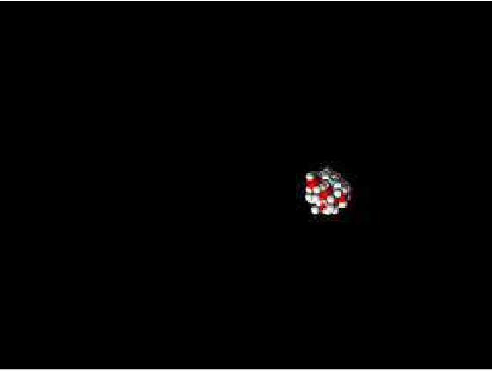
13.4 相对论动力学原理

Slide 27
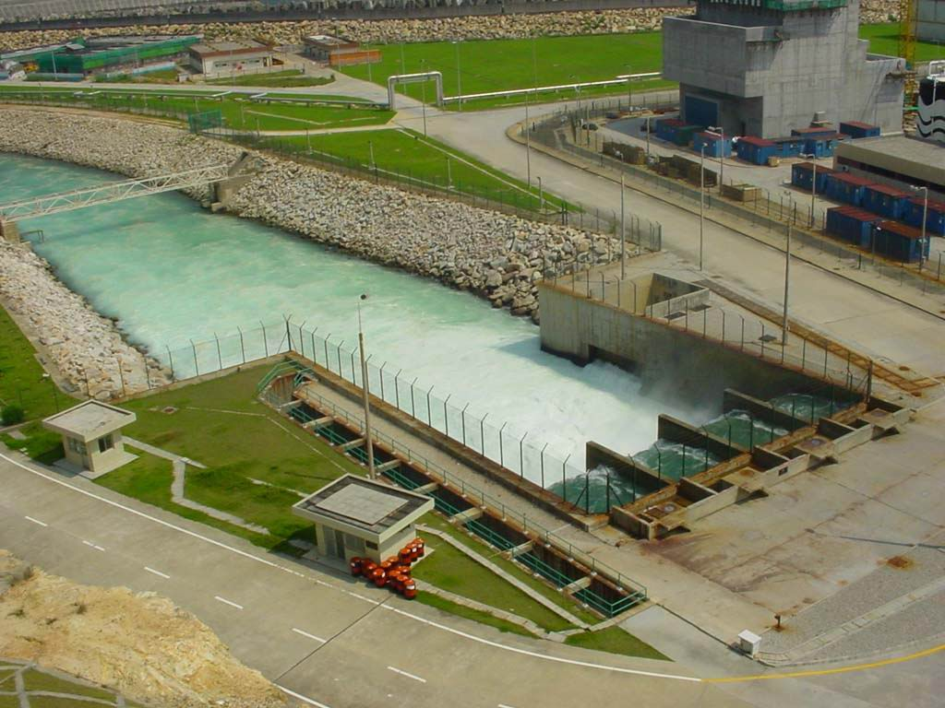
13.4 相对论动力学原理
大亚湾核电站

Slide 28
13.4 相对论动力学原理
讨论动能：

Slide 29
13.4 相对论动力学原理
相对论动量与能量的关系

Slide 30
13.4 相对论动力学原理
相对论动量与能量的关系
静质量 的粒子
光子的静质量为零，但它却有能量和动量。

Slide 31
13.4 相对论动力学原理
例13.9 在一种热核反应中，反应式为
其中各粒子的静质量分别为：
氘核（ ）：
氚核（ ）：
氦核（ ）：
中子（ ）：
求这一热核反应所释放出的能量。

Slide 32
13.4 相对论动力学原理
解：
在这反应过程中，反应前、后质量变化为
释放出相应的能量：
1kg 这种燃料所释放出的能量：

Slide 33
13.4 相对论动力学原理
例13.10 碳的燃烧过程可用以下方程表示：
求燃烧前后质量的变化。
解：

Slide 34
13.4 相对论动力学原理
例13.11 两质子（质量分别为m_{p} = 1.67×10⁻²⁷ kg）以相同的速率对心碰撞，放出一个中性的π介子（m_{π} = 2.40×10⁻²⁸ kg）。如果碰撞后的质子和π介子都处于静止状态，求碰撞前质子的速率。
解：
碰撞前后的总能量守恒

Slide 35
13.4 相对论动力学原理
例13.12 相对论碰撞：两相同粒子A、B，静止质量均为m₀，粒子A静止，粒子B以0.6c的速度与A发生碰撞，设碰撞后两粒子粘合在一起组成一复合粒子。求：复合粒子的质量、动量和动能以及运动速度。

Slide 36
13.4 相对论动力学原理
解：
动量守恒：

